Slide 1
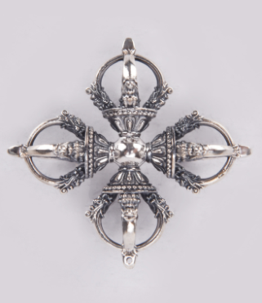
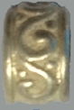
款号：SD0801
名称：法器吊坠-摩羯十字金刚杵
尺寸：长40mm*宽40mm
重量：13.5-14.5（克）
成色：S925
配件：SP3448(U形扣)
工艺说明：整体倒模，整体做旧后再抛亮
备注：打孔款式杵尖正面打孔改侧面打孔，加扣款需从杵尖两侧加上小挂圈后再加配件扣，分清款式正面佩戴面后再加扣或者打孔。
原孔封住，从杵尖两侧加小圈后再加U形扣（做旧）
字印位置（杵头中轴股）

Slide 2
款号：SD0801-A
名称：法器吊坠-摩羯十字金刚杵
尺寸：长40mm*宽40mm
重量：13.5-14.5（克）
成色：S925
配件：SP3430(竹节圈）
工艺说明：整体倒模；整体做旧后再抛亮
备注：打孔款式杵尖正面打孔改侧面打孔，加扣款需从杵尖两侧加上小挂圈后再加配件扣，分清款式正面佩戴面后再加扣或者打孔。
.
原孔封住，从杵尖两侧加小圈后再加竹节圈(亮面）
字印位置（杵头中轴股）

Slide 3
款号：SD0801-B
名称：法器吊坠-摩羯十字金刚杵
尺寸：长40mm*宽40mm
重量：13.5-14.5（克）
成色：S925
工艺说明：整体倒模，整体做旧后再抛亮
备注：打孔款式杵尖正面打孔改侧面打孔，加扣款需从杵尖两侧加上小挂圈后再加配件扣，分清款式正面佩戴面后再加扣或者打孔。
.
原孔封住，从杵尖侧面打孔
字印位置（杵头中轴股）

Slide 4
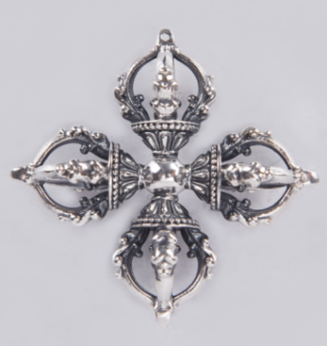
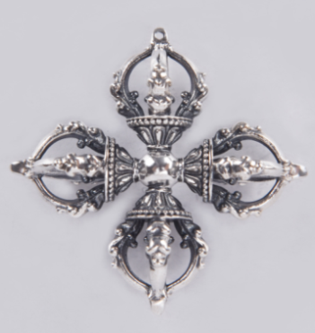
款号：SD0802
名称：法器吊坠-水波纹十字金刚杵
尺寸：长40mm*宽40mm
重量：15-16（克）
成色：S925
配件：SP3448(U形扣)
工艺说明：整体倒模，整体做旧后再抛亮
备注：打孔款式杵尖正面打孔改侧面打孔，加扣款需从杵尖两侧加上小挂圈后再加配件扣，分清款式正面佩戴面后再加扣或者打孔。
.
原孔封住，从杵尖加两侧加小挂圈后再加U形扣 (做旧）
字印位置（杵头中轴股）

Slide 5
款号：SD0802-A
名称：法器吊坠-水波纹十字金刚杵
尺寸：长40mm*宽40mm
重量：15-16（克）
成色：S925
配件：SP3430(竹节圈）
工艺说明：整体倒模，整体做旧后再抛亮
备注：打孔款式杵尖正面打孔改侧面打孔，加扣款需从杵尖两侧加上小挂圈后再加配件扣，分清款式正面佩戴面后再加扣或者打孔。
.
原孔封住，从杵尖两侧加小挂圈后再加竹节圈（亮面）
字印位置（杵头中轴股）

Slide 6
款号：SD0802-B
名称：法器吊坠-水波纹十字金刚杵
尺寸：长40mm*宽40mm
重量：15-16（克）
成色：S925
工艺说明：整体倒模，整体做旧后再抛亮
备注：打孔款式杵尖正面打孔改侧面打孔，加扣款需从杵尖两侧加上小挂圈后再加配件扣，分清款式正面佩戴面后再加扣或者打孔。
.
原孔封住，从杵尖侧面侧面打孔
字印位置（杵头中轴股）

Slide 7
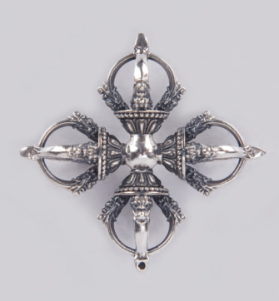
款号：SD0803
名称：法器吊坠-摩羯十字金刚杵
尺寸：长46mm*宽46mm
重量：20.5-22.5（克）
成色：S925
配件：SP3438（U形扣）
工艺说明：整体倒模，做旧后再抛亮
备注：打孔款式杵尖正面打孔改侧面打孔，加扣款需从杵尖两侧加上小挂圈后再加配件扣，分清款式正面佩戴面后再加扣或者打孔。
.
原孔封住，从杵尖两侧加小挂圈后再加U形扣（做旧）
字印位置（杵头中轴股）

Slide 8
款号：SD0803-A
名称：法器吊坠-摩羯十字金刚杵
尺寸：长46mm*宽46mm
重量：20.5-22.5（克）
成色：S925
配件：SP3429(竹节圈）
工艺说明：整体倒模，整体做旧后再抛亮
备注：打孔款式杵尖正面打孔改侧面打孔，加扣款需从杵尖两侧加上小挂圈后再加配件扣，分清款式正面佩戴面后再加扣或者打孔。
原孔封住，从杵尖两侧加小挂圈后再加竹节圈
字印位置（杵头中轴股）

Slide 9
款号：SD0803-B
名称：法器吊坠-摩羯十字金刚杵
尺寸：长46mm*宽46mm
重量：20.5-22.5（克）
成色：S925
工艺说明：整体倒模，整体做旧后再抛亮
备注：打孔款式杵尖正面打孔改侧面打孔，加扣款需从杵尖两侧加上小挂圈后再加配件扣，分清款式正面佩戴面后再加扣或者打孔。
原孔封住，从杵尖侧面打孔
字印位置（杵头中轴股）

Slide 10
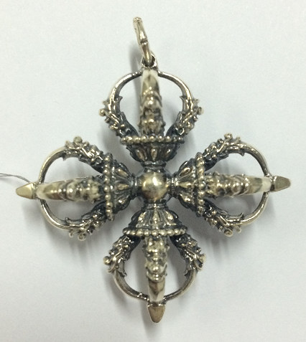
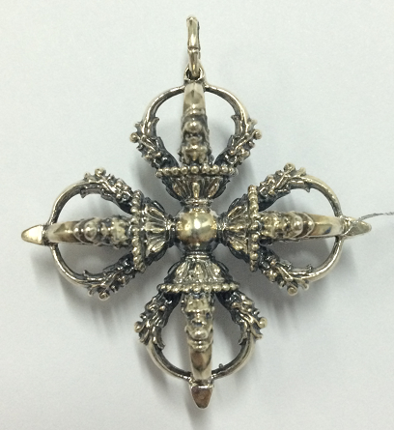
款号：SD0804
名称：法器吊坠-摩羯十字金刚杵
尺寸：长38mm*宽38mm
重量：14-15（克）
成色：S925
配件：SP3448(U形扣)
工艺说明：分件倒模，整体做旧后再抛亮
备注：原Q102款，打孔款式杵尖正面打孔改侧面打孔，加扣款需从杵尖两侧加上小挂圈后再加配件扣，分清款式正面佩戴面后再加扣或者打孔。
.
，从杵尖两侧加小挂圈后再加U形扣
字印位置（杵头中轴股）

Slide 11
款号：SD0804-A
名称：法器吊坠-摩羯十字金刚杵
尺寸：长38mm*宽38mm
重量：14-15（克）
成色：S925
配件：SP3430(竹节圈)
工艺说明：分件倒模,整体做旧 后再抛亮
备注：原Q102款，打孔款式杵尖正面打孔改侧面打孔，加扣款需从杵尖两侧加上小挂圈后再加配件扣，分清款式正面佩戴面后再加扣或者打孔。
.
，杵尖两侧加小挂圈后再加竹节圈
字印位置（杵头中轴股）

Slide 12
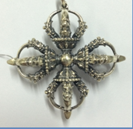
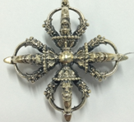
款号：SD0804-B
名称：法器吊坠-摩羯十字金刚杵
尺寸：长38mm*宽38mm
重量：14-15（克）
成色：S925
工艺说明：分件倒模，整体做旧后再抛亮
备注：原Q102款，打孔款式杵尖正面打孔改侧面打孔，加扣款需从杵尖两侧加上小挂圈后再加配件扣，分清款式正面佩戴面后再加扣或者打孔。
.
原正面打孔改从杵尖侧面打孔
字印位置（杵头中轴股）

Slide 13
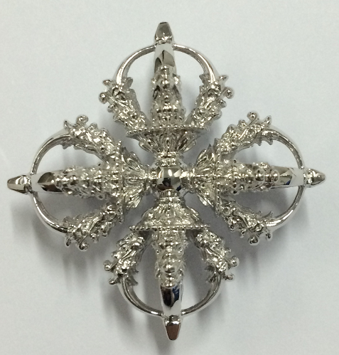
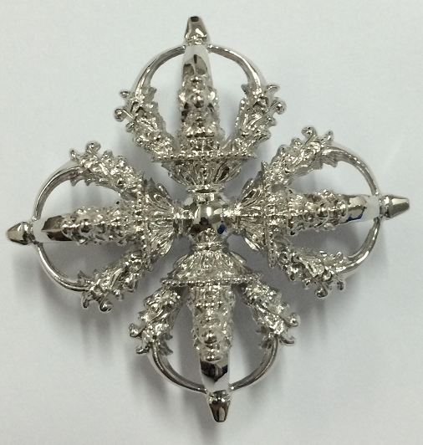
款号：SD0805
名称：法器吊坠-摩羯十字金刚杵
尺寸：长45mm*宽45mm
重量：30-33（克）
成色：S925
配件：SP3438(U形扣)
工艺说明：分件倒模,整体做旧后再抛亮
备注：原Q111款，打孔款式杵尖正面打孔改侧面打孔，加扣款需从杵尖两侧加上小挂圈后再加配件扣，分清款式正面佩戴面后再加扣或者打孔。
.
从杵尖两侧加小小挂圈后再加U形扣（做旧）
字印位置（杵头中轴股）

Slide 14
款号：SD0805-A
名称：法器吊坠-摩羯十字金刚杵
尺寸：长45mm*宽45mm
重量：30-33（克）
成色：S925
配件：SP3429(竹节圈)
工艺说明：分件倒模,整体做旧后再抛亮
备注：原Q111款，打孔款式杵尖正面打孔改侧面打孔，加扣款需从杵尖两侧加上小挂圈后再加配件扣，分清款式正面佩戴面后再加扣或者打孔。
.
从杵尖两侧加小挂圈后再加竹节圈（亮面）
字印位置（杵头中轴股）

Slide 15
款号：SD0805-B
名称：法器吊坠-摩羯十字金刚杵
尺寸：长45mm*宽45mm
重量：30-33（克）
成色：S925
工艺说明：分件倒模，整体做旧后再抛亮
备注：原Q111款打孔款式杵尖正面打孔改侧面打孔，加扣款需从杵尖两侧加上小挂圈后再加配件扣，分清款式正面佩戴面后再加扣或者打孔。
.
从杵尖侧面打孔
字印位置（杵头中轴股）

Slide 16
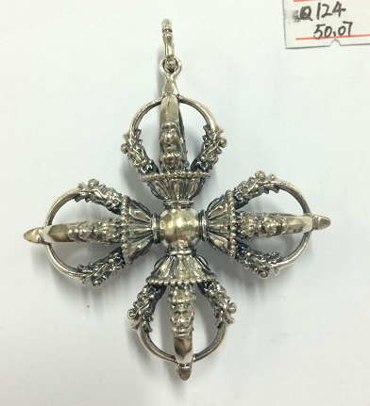
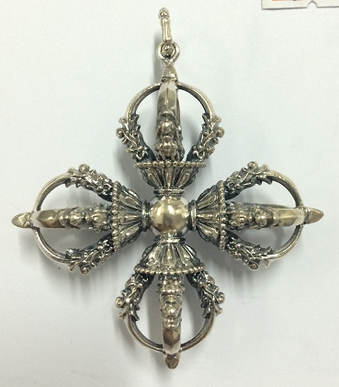
款号：SD0806
名称：法器吊坠-摩羯十字金刚杵
尺寸：长60mm*宽60mm
重量：46-50（克）
成色：S925
配件：SP3439(u形扣）
工艺说明：分件倒模，整体做旧后再抛亮
备注：原Q124款，打孔款式杵尖正面打孔改侧面打孔，加扣款需从杵尖两侧加上小挂圈后再加配件扣，分清款式正面佩戴面后再加扣或者打孔。
.
从杵尖两侧加小挂圈后再加U形扣（做旧）
字印位置（杵头中轴股）

Slide 17
款号：SD0806-A
名称：法器吊坠-摩羯十字金刚杵
尺寸：长60mm*宽60mm
重量：46-50（克）
成色：S925
配件：SP3428(竹节圈)
工艺说明：分件倒模,整体做旧后再抛亮
备注：原Q124款，打孔款式杵尖正面打孔改侧面打孔，加扣款需从杵尖两侧加上小挂圈后再加配件扣，分清款式正面佩戴面后再加扣或者打孔。
.
从杵尖两侧加小挂圈后再加竹节圈（亮面）
字印位置（杵头中轴股）

Slide 18
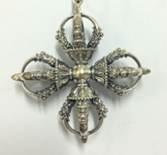
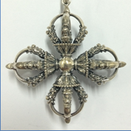
款号：SD0806-B
名称：法器吊坠-摩羯十字金刚杵
尺寸：长60mm*宽60mm
重量：46-50（克）
成色：S925
工艺说明：分件倒模，整体做旧后再抛亮
备注：原Q124款，打孔款式杵尖正面打孔改侧面打孔，加扣款需从杵尖两侧加上小挂圈后再加配件扣，分清款式正面佩戴面后再加扣或者打孔。
.
从杵尖侧面打孔
字印位置（杵头中轴股）

Slide 19
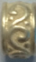
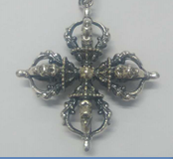
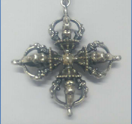
款号：SD0807
名称：法器吊坠-水波纹十字金刚杵
尺寸：长38mm*宽38mm
重量：15-16（克）
成色：S925
配件：SP3448(U形扣）
工艺说明：分件倒模，整体做旧后再抛亮
备注：原Q106款，打孔款式杵尖正面打孔改侧面打孔，加扣款需从杵尖两侧加上小挂圈后再加配件扣，分清款式正面佩戴面后再加扣或者打孔。
.
从杵尖两侧加小挂圈后再加U形扣（做旧）
字印位置（杵头中轴股）

Slide 20
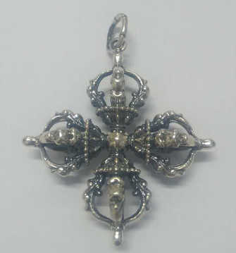
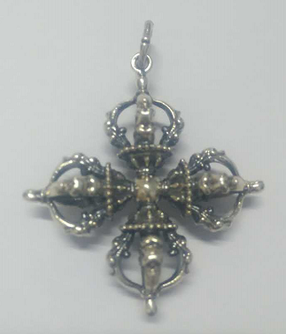
款号：SD0807-A
名称：法器吊坠-水波纹十字金刚杵
尺寸：长38mm*宽38mm
重量：15-16（克）
成色：S925
配件：SP3430(竹节圈)
工艺说明：分件倒模,整体做旧后再抛亮
备注：原Q106款，打孔款式杵尖正面打孔改侧面打孔，加扣款需从杵尖两侧加上小挂圈后再加配件扣，分清款式正面佩戴面后再加扣或者打孔。
.
从杵尖两侧加小挂圈后再加竹节圈（亮面）
字印位置（杵头中轴股）

Slide 21
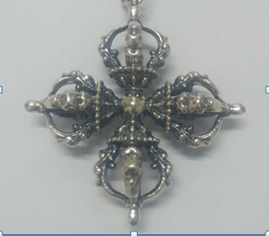
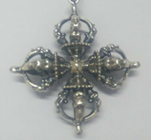
款号：SD0807-B
名称：法器吊坠-水波纹十字金刚杵
尺寸：长38mm*宽38mm
重量：15-16（克）
成色：S925
工艺说明：分件倒模，整体做旧后再抛亮
备注：原Q106款，打孔款式杵尖正面打孔改侧面打孔，加扣款需从杵尖两侧加上小挂圈后再加配件扣，分清款式正面佩戴面后再加扣或者打孔。
.
从杵尖侧面打孔
字印位置（杵头中轴股）

Slide 22
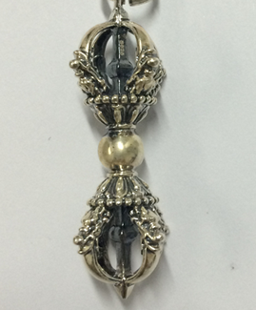
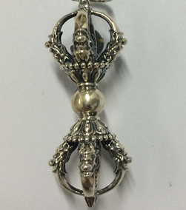
款号：SD0808
名称：法器吊坠-摩羯金刚杵
尺寸：长38mm
重量：7-8（克）
成色：S925
配件：SP3445(U形扣)
工艺说明：分件倒模，整体做旧后再抛亮
备注：原Q101款，打孔款式杵尖正面打孔改侧面打孔，加扣款需从杵尖两侧加上小挂圈后再加配件扣，分清款式正面佩戴面后再加扣或者打孔。
.
从杵尖两侧加小挂圈后再加U形扣（做旧）
字印位置（杵头中轴股）

Slide 23
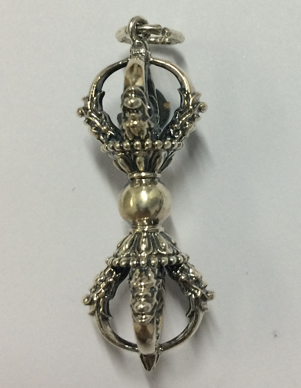
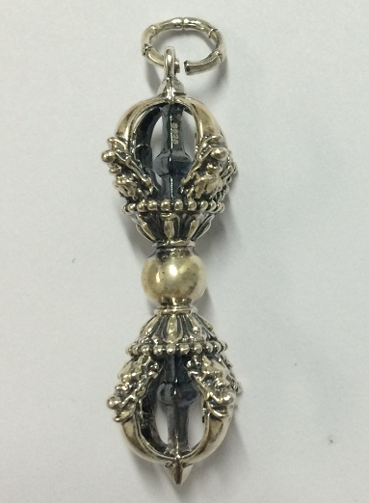
款号：SD0808-A
名称：法器吊坠-摩羯金刚杵
尺寸：长38mm
重量：7-8（克）
成色：S925
配件：SP3430(竹节圈)
工艺说明：分件倒模，整体做旧后再抛亮
备注：原Q101款，打孔款式杵尖正面打孔改侧面打孔，加扣款需从杵尖两侧加上小挂圈后再加配件扣，分清款式正面佩戴面后再加扣或者打孔。
.
从杵尖两侧加小挂圈后再加竹节圈（亮面）
字印位置（杵头中轴股）

Slide 24
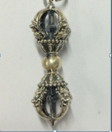
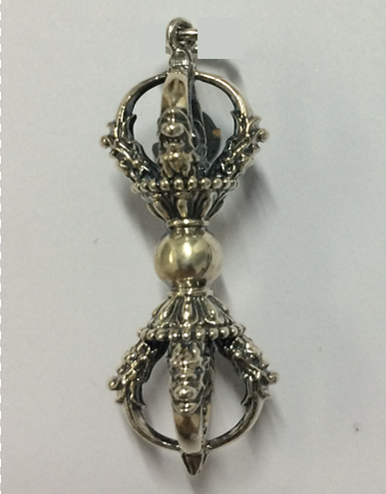
款号：SD0808-B
名称：法器吊坠-摩羯金刚杵
尺寸：长38mm
重量：7-8（克）
成色：S925
工艺说明：分件倒模，整体做旧后再抛亮
备注：原Q101款，打孔款式杵尖正面打孔改侧面打孔，加扣款需从杵尖两侧加上小挂圈后再加配件扣，分清款式正面佩戴面后再加扣或者打孔。
.
从杵尖侧面打孔
字印位置（杵头中轴股）

Slide 25
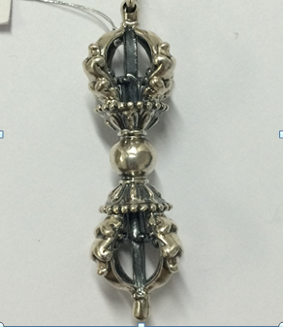
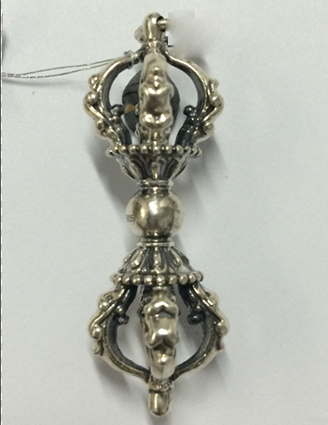
款号：SD0809
名称：法器吊坠-水波纹金刚杵
尺寸：长38mm
重量：7.5-8.5（克）
成色：S925
配件：SP3445（U形扣）
工艺说明：分件倒模，整体做旧后再抛亮
备注：原Q105款，打孔款式杵尖正面打孔改侧面打孔，加扣款需从杵尖两侧加上小挂圈后再加配件扣，分清款式正面佩戴面后再加扣或者打孔。
.
从杵尖两侧加小挂圈后再加U形扣（做旧）
字印位置（杵头中轴股）

Slide 26
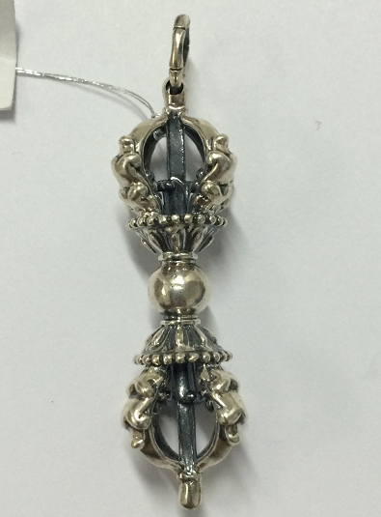
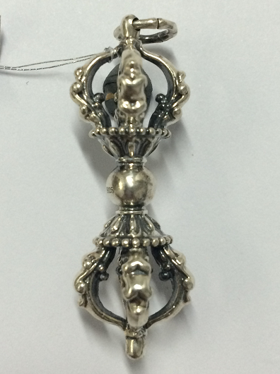
款号：SD0809-A
名称：法器吊坠-水波纹金刚杵
尺寸：长38mm
重量：7.5-8.5（克）
成色：S925
配件：SP3430(竹节圈）
工艺说明：分件倒模，整体做旧后再抛亮
备注：原Q105款，打孔款式杵尖正面打孔改侧面打孔，加扣款需从杵尖两侧加上小挂圈后再加配件扣，分清款式正面佩戴面后再加扣或者打孔。
.
从杵尖两侧加小挂圈后再加竹节圈（亮面）
字印位置（杵头中轴股）

Slide 27
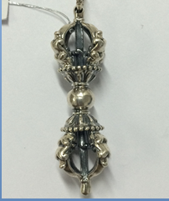
款号：SD0809-B
名称：法器吊坠-水波纹金刚杵
尺寸：长38mm
重量：7.5-8.5（克）
成色：S925
工艺说明：分家倒模，整体做旧后再抛亮
备注：原Q105款，打孔款式杵尖正面打孔改侧面打孔，加扣款需从杵尖两侧加上小挂圈后再加配件扣，分清款式正面佩戴面后再加扣或者打孔。
.
从杵尖侧面打孔
字印位置（杵头中轴股）

Slide 28
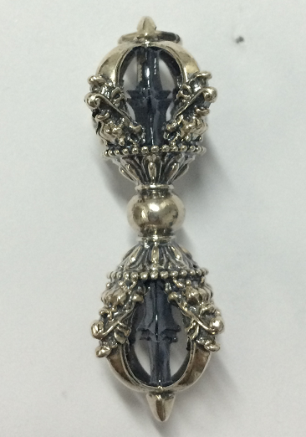
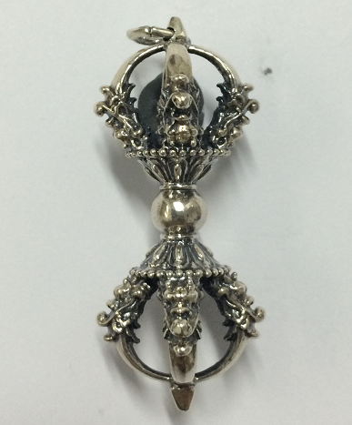
款号：SD0810
名称：法器吊坠-摩羯金刚杵
尺寸：长45mm
重量：14-15（克）
成色：S925
配件：SP3448(U形扣）
工艺说明：整件倒模，整体做旧后再抛亮
备注：原Q110款，打孔款式杵尖正面打孔改侧面打孔，加扣款需从杵尖两侧加上小挂圈后再加配件扣，分清款式正面佩戴面后再加扣或者打孔。
.
从杵尖两侧加小挂圈后再加U形扣（做旧）
字印位置（杵头中轴股）

Slide 29
款号：SD0810-A
名称：法器吊坠-摩羯金刚杵
尺寸：长45mm
重量：14-15（克）
成色：S925
配件：SP3430(竹节圈)
工艺说明：分件倒模，整体做旧后再抛亮
备注：原Q110款，打孔款式杵尖正面打孔改侧面打孔，加扣款需从杵尖两侧加上小挂圈后再加配件扣，分清款式正面佩戴面后再加扣或者打孔。
.
从杵尖两侧加小挂圈后再加竹节圈（亮面）
字印位置（杵头中轴股）

Slide 30
款号：SD0810-B
名称：法器吊坠-摩羯金刚杵
尺寸：长45mm
重量：14-15（克）
成色：S925
工艺说明：分件倒模，整体做旧后再抛亮
备注：原Q110款，打孔款式杵尖正面打孔改侧面打孔，加扣款需从杵尖两侧加上小挂圈后再加配件扣，分清款式正面佩戴面后再加扣或者打孔。
.
从杵尖侧面打孔
字印位置（杵头中轴股）

Slide 31
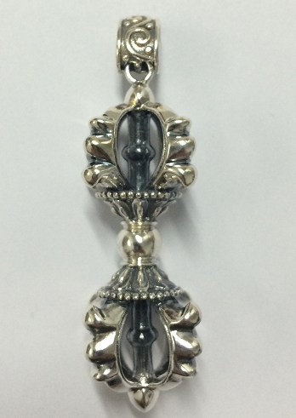
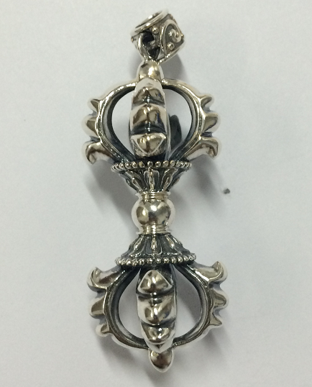
款号：SD0811
名称：法器吊坠-莲花金刚杵
尺寸：长48mm
重量：25-27（克）
成色：S925
配件：SP3438(U形扣）
工艺说明：分件倒模，整体做旧后再抛亮
备注：原Q112款，打孔款式杵尖正面打孔改侧面打孔，加扣款需从杵尖两侧加上小挂圈后再加配件扣，分清款式正面佩戴面后再加扣或者打孔。
.
从杵尖两侧加小挂圈后再加U形扣（做旧）
字印位置（杵头中轴股）

Slide 32
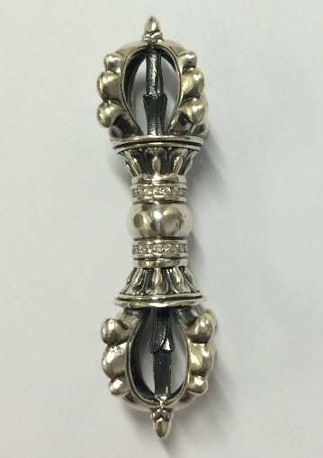
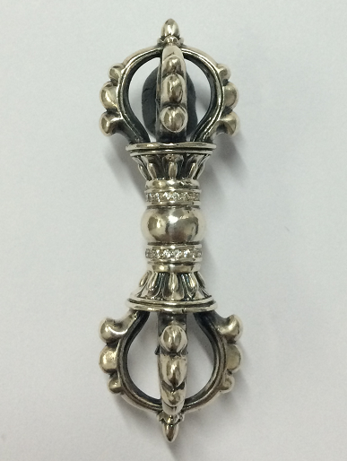
款号：SD0812
名称：法器吊坠-莲花金刚杵
尺寸：长52mm
重量：19.5-21.5（克）
石头：白锆/34粒
成色：S925
配件：SP3438(U形扣）
工艺说明：分件倒模，整体做旧后抛亮
备注：原Q113款打孔款式杵尖正面打孔改侧面打孔，加扣款需从杵尖两侧加上小挂圈后再加配件扣，分清款式正面佩戴面后再加扣或者打孔。
.
从杵尖上加小挂圈后再加U形扣
字印位置（杵头中轴股）

Slide 33
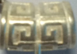
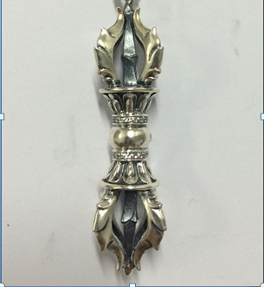
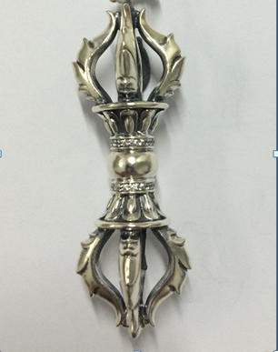
款号：SD0813（待取消款）
名称：法器吊坠-卷叶金刚杵
尺寸：长58mm
重量：22.5-25.5（克）
石头：白锆/34粒
成色：S925
配件：SP3437(U形扣）
工艺说明：分件倒模，整体做旧后再抛亮
备注：原Q114款，打孔款式杵尖正面打孔改侧面打孔，加扣款需从杵尖两侧加上小挂圈后再加配件扣，分清款式正面佩戴面后再加扣或者打孔。
.
从杵尖加小挂圈后再加U形扣（做旧）
字印位置（杵头中轴股）

Slide 34
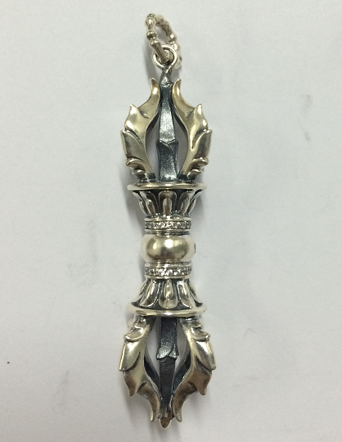
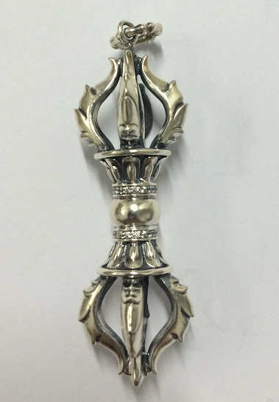
款号：SD0813-A（待取消款）
名称：法器吊坠-卷叶金刚杵
尺寸：长58mm
重量：22.5-25.5（克）
石头：白锆/34粒
成色：S925
配件：SP3429(竹节圈）
工艺说明：分件倒模，整体做旧后再抛亮
备注：原Q114款，打孔款式杵尖正面打孔改侧面打孔，加扣款需从杵尖两侧加上小挂圈后再加配件扣，分清款式正面佩戴面后再加扣或者打孔。
.
从杵尖两侧加小挂圈后再加竹节圈（亮面）
字印位置（杵头中轴股）

Slide 35
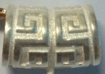
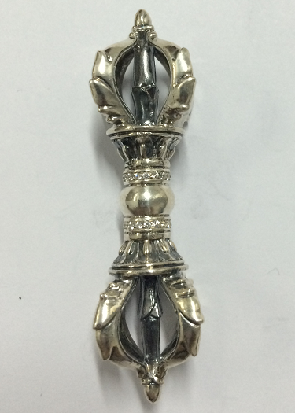
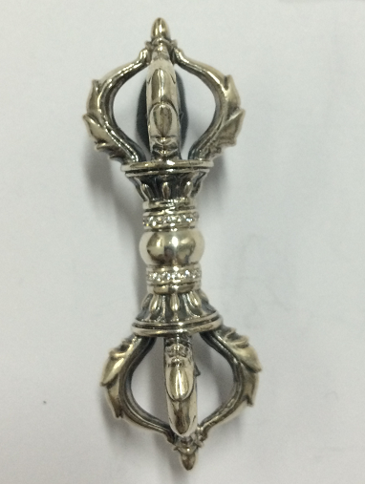
款号：SD0814
名称：法器吊坠-火焰金刚杵
尺寸：长58mm
重量：21.5-23.5（克）
石头：白锆/34粒
成色：S925
配件： SP3437(U形扣）
工艺说明：分件倒模，整体做旧后再抛亮
备注：原Q116款，打孔款式杵尖正面打孔改侧面打孔，加扣款需从杵尖两侧加上小挂圈后再加配件扣，分清款式正面佩戴面后再加扣或者打孔。
.
从杵尖两侧加小挂圈后再加U形扣（做旧）
字印位置（杵头中轴股）

Slide 36
款号：SD0815
名称：法器吊坠-卷叶金刚杵
尺寸：长75mm
重量：48-53（克）
石头：白锆/74粒
成色：S925
配件：
工艺说明：
备注：原Q117款，打孔款式杵尖正面打孔改侧面打孔，加扣款需从杵尖两侧加上小挂圈后再加配件扣，分清款式正面佩戴面后再加扣或者打孔。
.

Slide 37
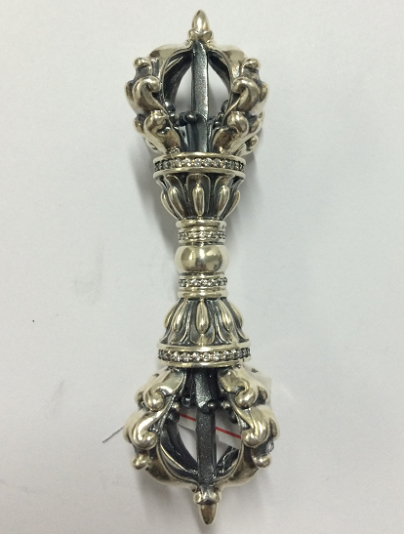
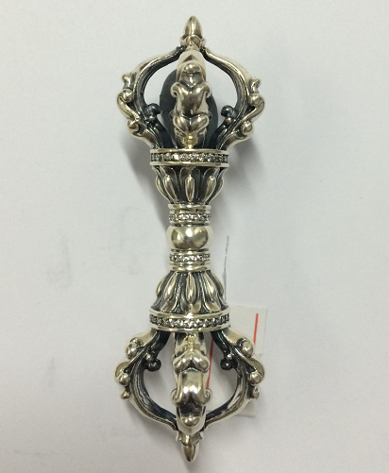
款号：SD0816
名称：法器吊坠-水波纹金刚杵
尺寸：长78mm
重量：43.5-48.5（克）
石头：白锆/92粒
成色：S925
配件： SP3436(U形扣）
工艺说明：分件倒模，整体做旧后再抛亮
备注：原Q119款，打孔款式杵尖正面打孔改侧面打孔，加扣款需从杵尖两侧加上小挂圈后再加配件扣，分清款式正面佩戴面后再加扣或者打孔。
从杵尖两侧加小挂圈后再加U形扣（做旧）
字印位置（杵头中轴股）

Slide 38
款号：SD0816-A
名称：法器吊坠-水波纹金刚杵
尺寸：长78mm
重量：43.5-48.5（克）
石头：白锆/92粒
成色：S925
工艺说明：分件倒模，整体做旧后再抛亮
备注：原Q119款，打孔款式杵尖正面打孔改侧面打孔，加扣款需从杵尖两侧加上小挂圈后再加配件扣，分清款式正面佩戴面后再加扣或者打孔。
.
从杵尖侧面打孔
字印位置（杵头中轴股）

Slide 39
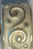


款号：SD0817
名称：法器吊坠-摩羯金刚杵
尺寸：长60mm
重量：25.5-28.5（克）
成色：S925
配件：SP3448(U形扣）
工艺说明：分件倒模，整体做旧后抛亮
备注：原Q123款，打孔款式杵尖正面打孔改侧面打孔，加扣款需从杵尖两侧加上小挂圈后再加配件扣，分清款式正面佩戴面后再加扣或者打孔。
从杵尖两侧加小挂圈后再加U形扣（做旧）
字印位置（杵头中轴股）

Slide 40


款号：SD0817-A
名称：法器吊坠-摩羯金刚杵
尺寸：长60mm
重量：25.5-28.5（克）
成色：S925
配件：SP3429(竹节圈）
工艺说明：分件倒模，整体做旧后再抛亮
备注：原Q123款，打孔款式杵尖正面打孔改侧面打孔，加扣款需从杵尖两侧加上小挂圈后再加配件扣，分清款式正面佩戴面后再加扣或者打孔。
.
从杵尖加小挂圈后再加竹节圈（亮面）
字印位置（杵头中轴股）

Slide 41


款号：SD0817-B
名称：法器吊坠-摩羯金刚杵
尺寸：长60mm
重量：25.5-28.5（克）
成色：S925
工艺说明：分件倒模，整体做旧后再抛亮
备注：原Q123款，打孔款式杵尖正面打孔改侧面打孔，加扣款需从杵尖两侧加上小挂圈后再加配件扣，分清款式正面佩戴面后再加扣或者打孔。
.
从杵尖侧面打孔
字印位置（杵头中轴股）

Slide 42


款号：SD0818
名称：法器吊坠-金刚杵
尺寸：长70mm
重量：53-58（克）
成色：S925
配件：SP3436(U形扣）
工艺说明：分家倒模，整体做旧后再抛亮
备注：原Q132款，打孔款式杵尖正面打孔改侧面打孔，加扣款需从杵尖两侧加上小挂圈后再加配件扣，分清款式正面佩戴面后再加扣或者打孔。
.
从杵尖两侧加小挂圈后再加U形扣（做旧）
字印位置（杵头中轴股）

Slide 43
款号：SD0818-A
名称：法器吊坠-金刚杵
尺寸：长70mm
重量：53-58（克）
成色：S925
工艺说明：分件倒模，整体做旧后再抛亮
备注：原Q132款，打孔款式杵尖正面打孔改侧面打孔，加扣款需从杵尖两侧加上小挂圈后再加配件扣，分清款式正面佩戴面后再加扣或者打孔。
.
从杵尖侧面打孔
字印位置（杵头中轴股）

